Slide 1


PHÒNG GIÁO DỤC VÀ ĐÀO TẠO QUẬN LONG BIÊN
TRƯỜNG MẦM NON HOA SỮA
GIÁO ÁN PHÁT TRIỂN NGÔN NGỮ
Đề tài: Truyện “ Đôi bạn nhỏ ”
Lứa tuổi : Nhà trẻ ( 24 – 36 tháng)

Slide 2


Hát vận động “ Phép lạ hàng ngày”

Slide 3
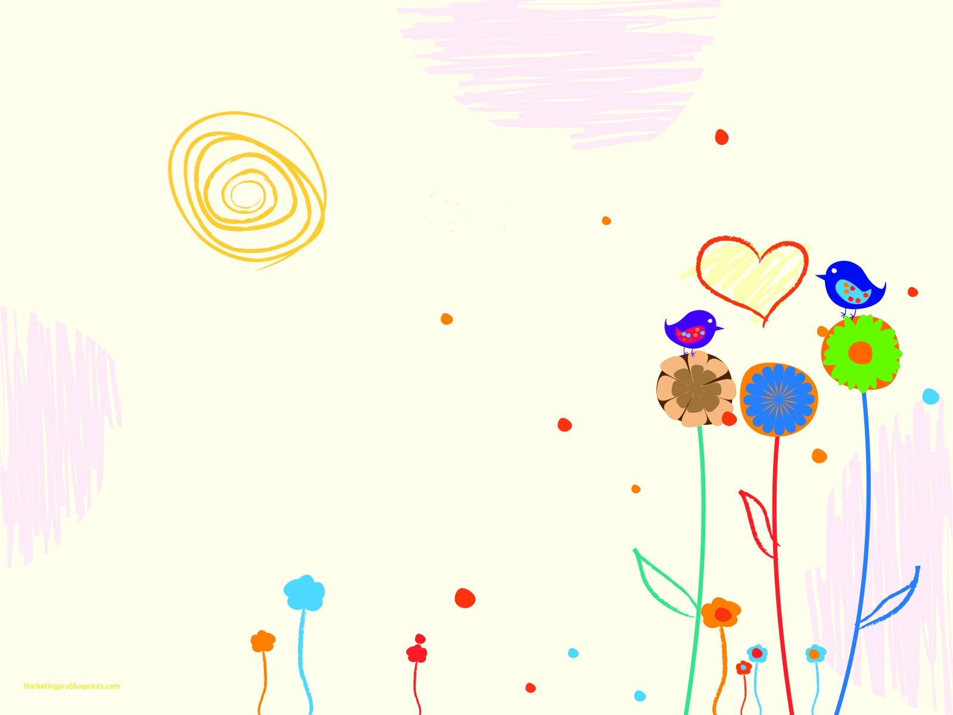
Kể chuyện “ Đôi bạn nhỏ”

Slide 4


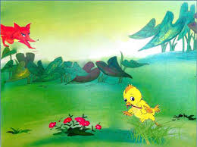
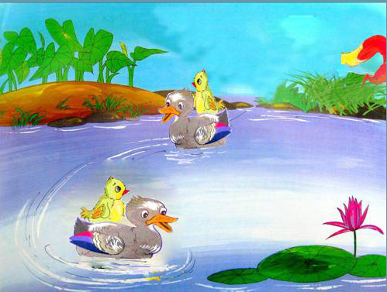

Slide 5
Đọc vè loài vật

Slide 6
Nhạc dạo đi chơi

Slide 7
Đóng kịch “ Đôi bạn nhỏ”

Slide 8

Hát và vận động “ Đàn gà con”

